Slide 1
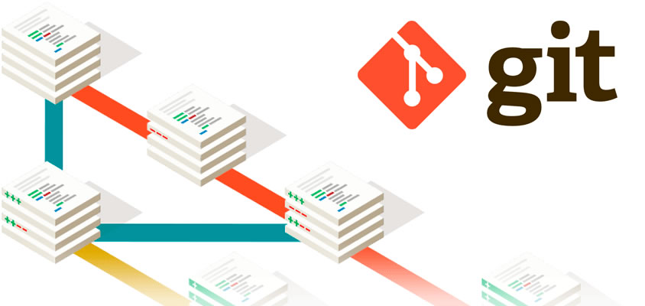
Lesson 5

Slide 2
Case 1 – rejected для User_2
User_1 створив проект, додав файл index.html, закомітив його та додав проект на github
User_2 зклонував проект собі, додав файл license.txt, зробив commit та push
В той же час User_1 вніс зміни до файлу index.html і ось що ми отримали за коммітами
User_1
github
різне
Теж саме
User_1 хоче зробити push

Slide 3
remote server
master
54fd76e
747faс5
83bc34
42fd43
87fa75
local
machine
PUSH
PULL
origin
54fd76e
747faс5
83bc34
42fd43
87fa75
master
merge
54fd76e
747faс5
abc33fd
87fa75

Slide 4
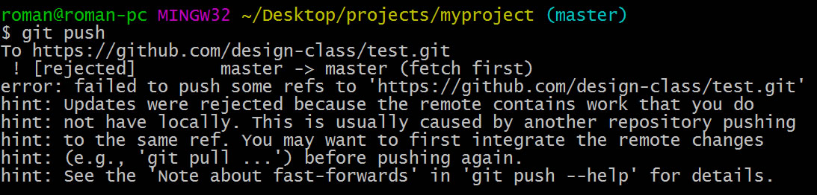
rejected -> відхилено
!!! ПРАВИЛО – перед тим як виконати push на github завжди попередньо виконувати pull

Slide 5
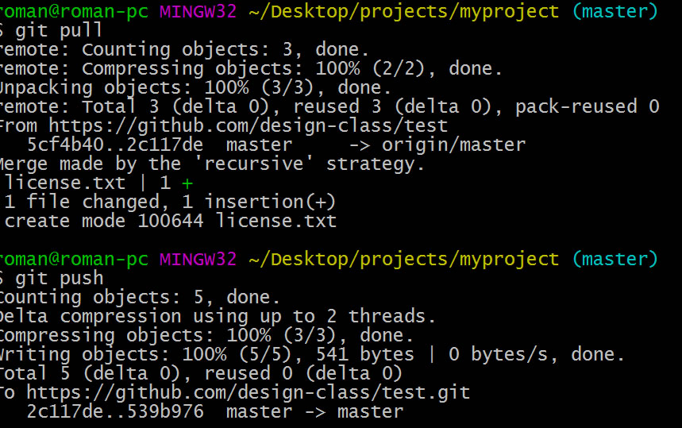
Команда pull – це дві послідовно виконувані команди
fetch та merge

Slide 6
Case 2 – конфлікти під час роботи у команді
User_1 та User_2 одночасно змінили у файлі readme.txt, один і той же рядок і зробили у себе локальні commit
User_1 зробив push на github
Що ми маємо
User_2
github
різне
Те ж саме
User_2 виконує pull та отримує конфлікт

Slide 7
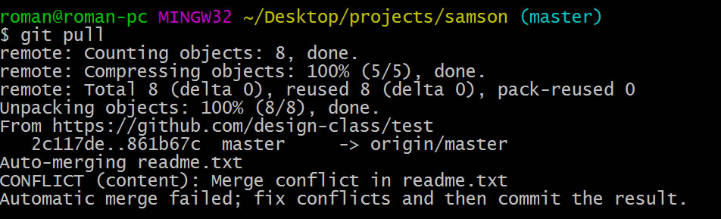

Slide 8
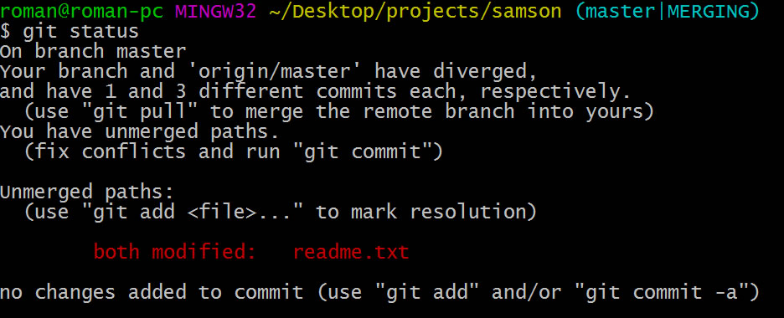
Щоб подивитися, де конфлікт можна набрати$ git status

Slide 9
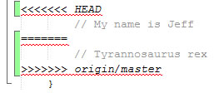
Відкрити файл та вибрати потрібний варіант
Виконати команду
$ git commit –a
(при цьому відкриється редактор для message)
або
$ git commit –am "..."

Slide 10
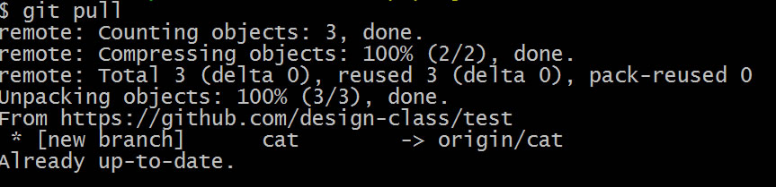
User_1 додав новий branch по імені cat
git checkout –b cat
Вніс зміни до файлу readme.txt, зробив commit та push
git push origin cat
User2 виконує pull і в повідомленні бачить новий branch
Але якщо User2 після виконає команду
git branch
То він не побачить у списку branch cat. Щоб User2 міг почати працювати з branch cat йому треба просто в нього перейти
git checkout cat

Slide 11
Переглянути URL remote репозиторіїв
git remote
git remote -v
Всі branches
git branch -a
Всі remote branches
git branch -r
Переглянути розширену інформацію з remote branch
$ git remote show origin

Slide 12
Видалити remote branch (наприклад, на ім'я cat) на github
git push origin --delete cat
При цьому буде видалено branch як на github так і локальний branch
Якщо потрібно видалити локальний branch
git branch -D cat
Видалити remote репозиторії на локальній машині
git remote remove origin

Slide 14
master
cat
HEAD

